Slide 1

IFBAIANO – CAMPUS GUANAMBI LÍNGUA ESPANHOLA DOCENTE – SAMYLLE SOUZA
TEMA: EL PRETÉRITO PERFECTO

Slide 2

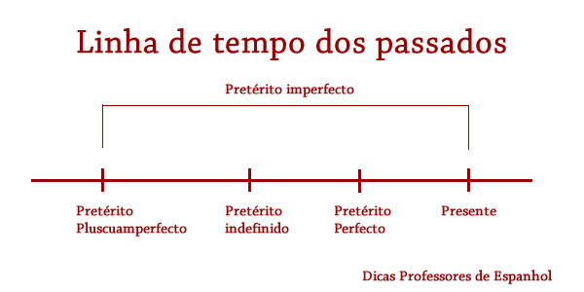

Slide 3
PRETÉRITO PERFECTO
Usos del pretérito perfecto:
Cuando contamos historias y nos referimos a las acciones en el pasado. Usamos el pretérito perfecto si estamos dentro de la unidad de tiempo.
Para hacer preguntas sin especificar a qué momento del pasado nos referimos. Eje.: ¿Has estado alguna vez en Cuba?
Para referirnos a hechos o sucesos considerados en relación con el presente. Eje.: El correo todavía no ha llegado.
Para referirnos a un pasado inmediato. Eje.: Perdona, ¿ qué has dicho? No te he oído bien.

Slide 4
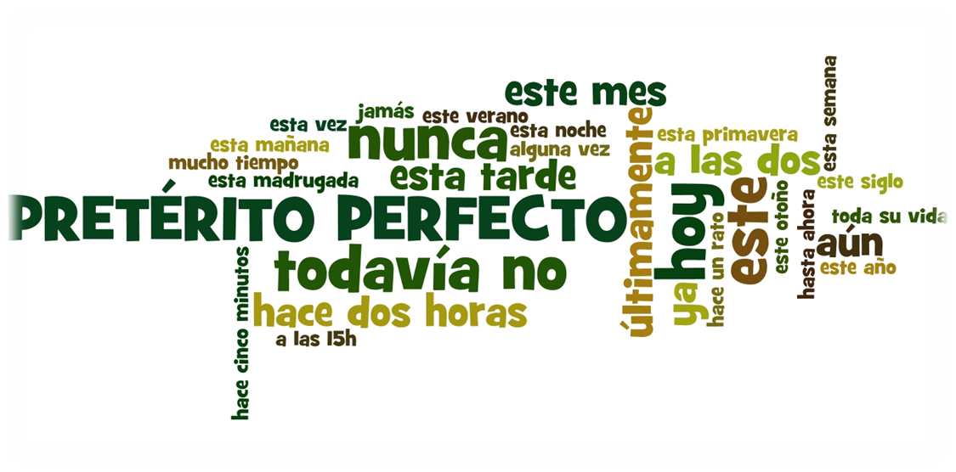

Slide 5
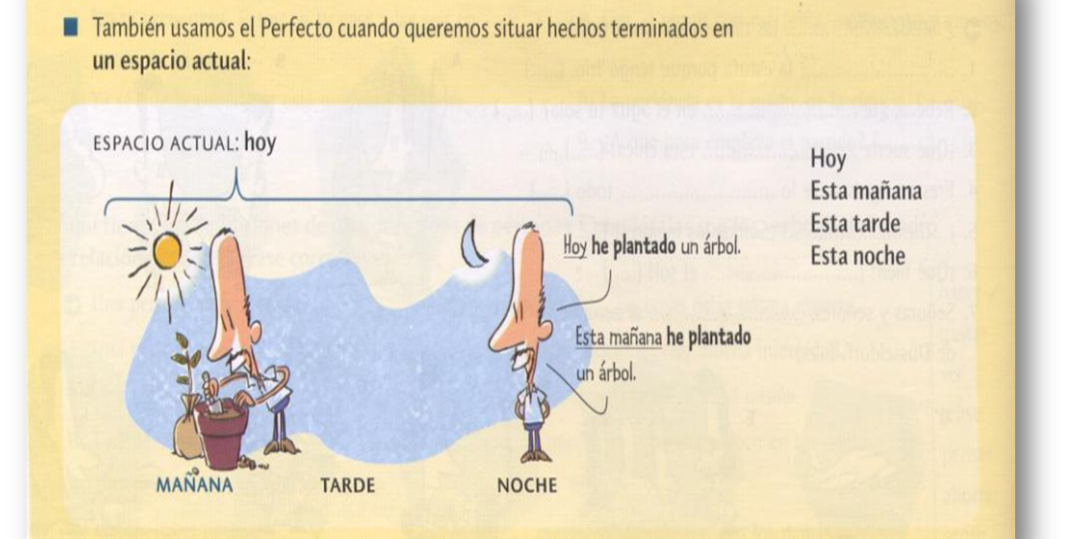

Slide 6
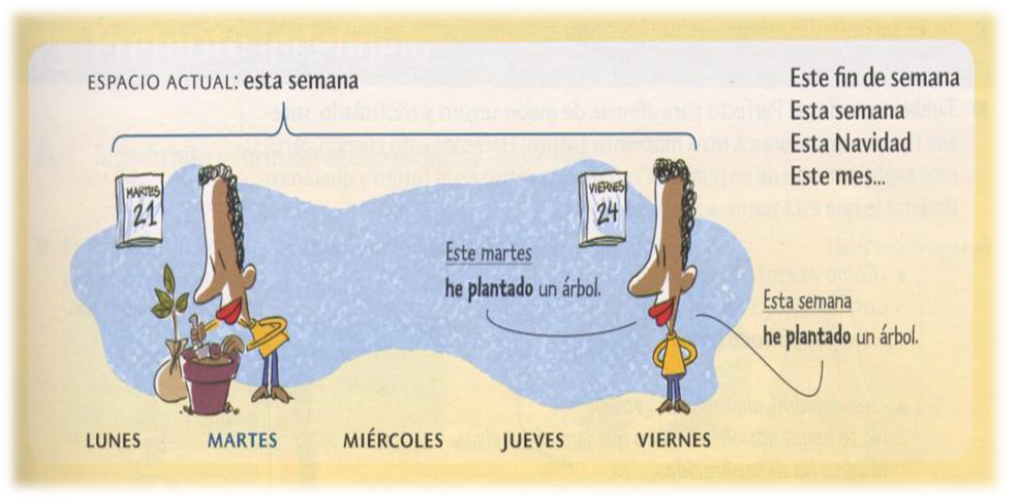

Slide 7
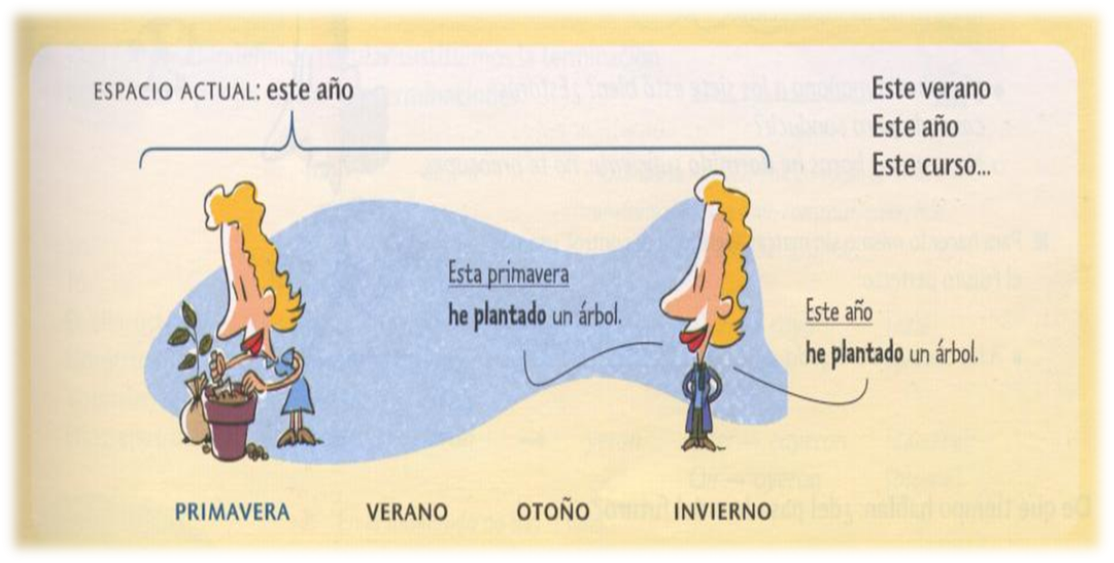

Slide 8
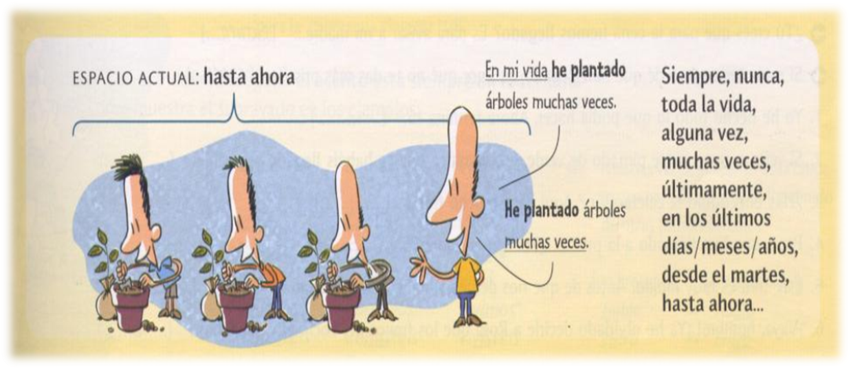

Slide 9
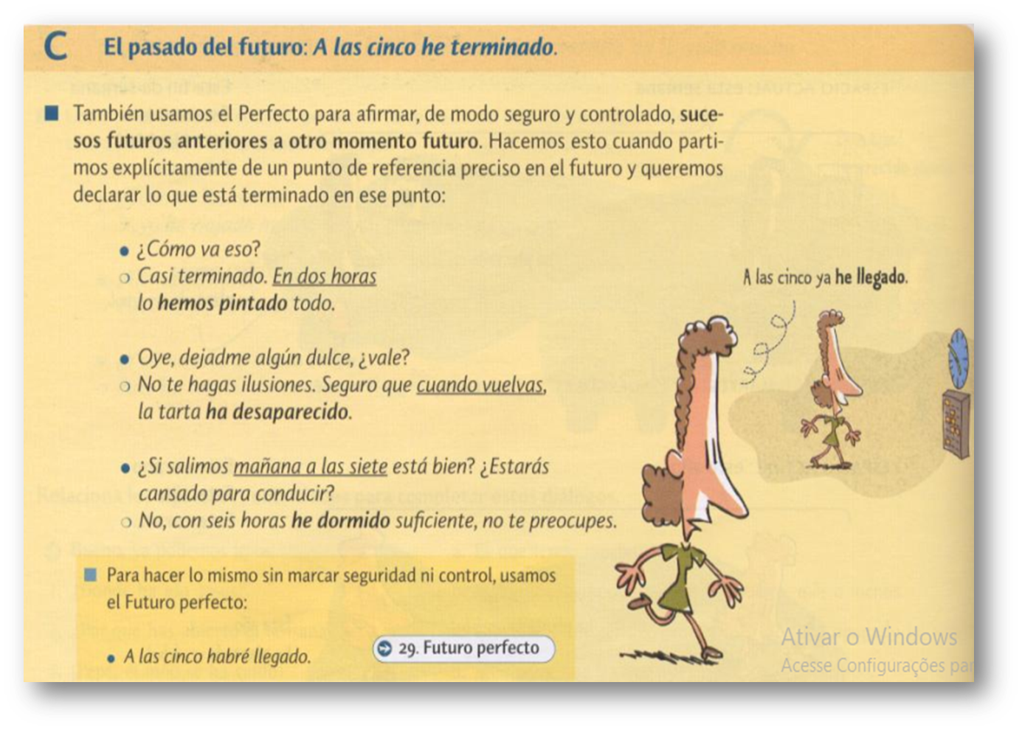

Slide 10
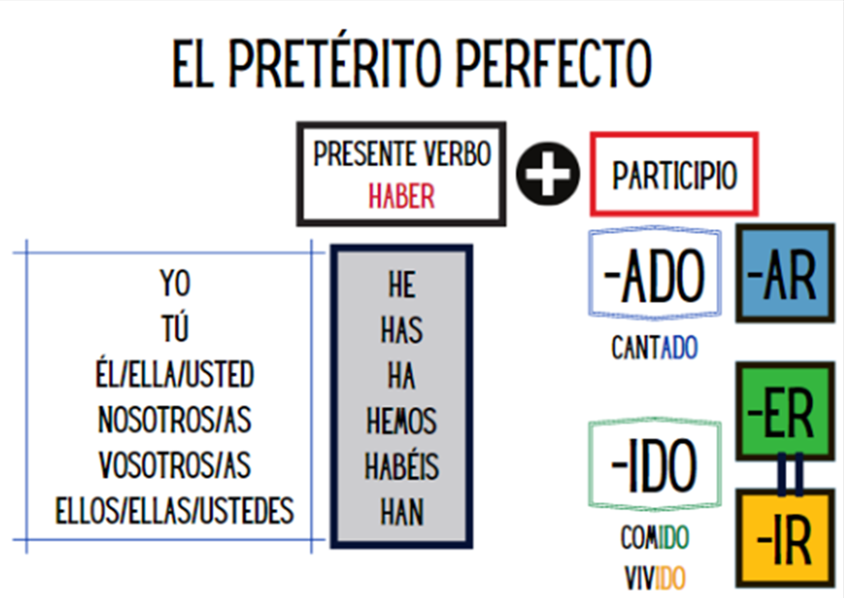

Slide 11
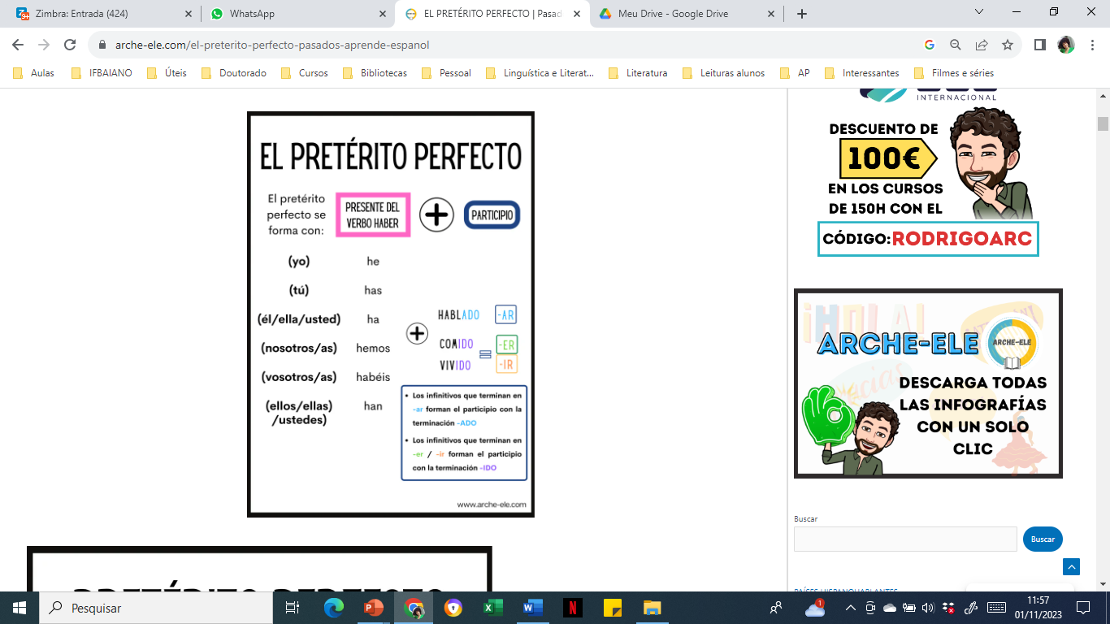


Slide 12
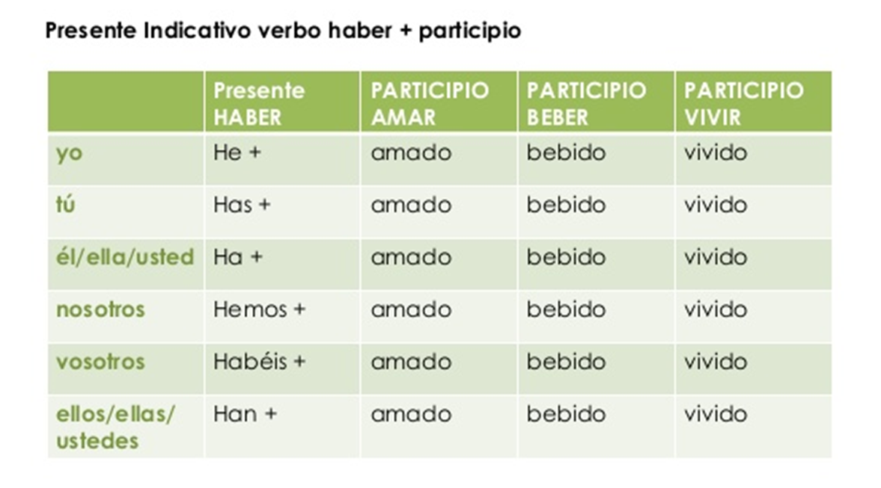

Slide 13
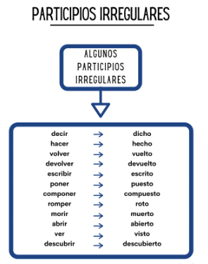


Slide 14
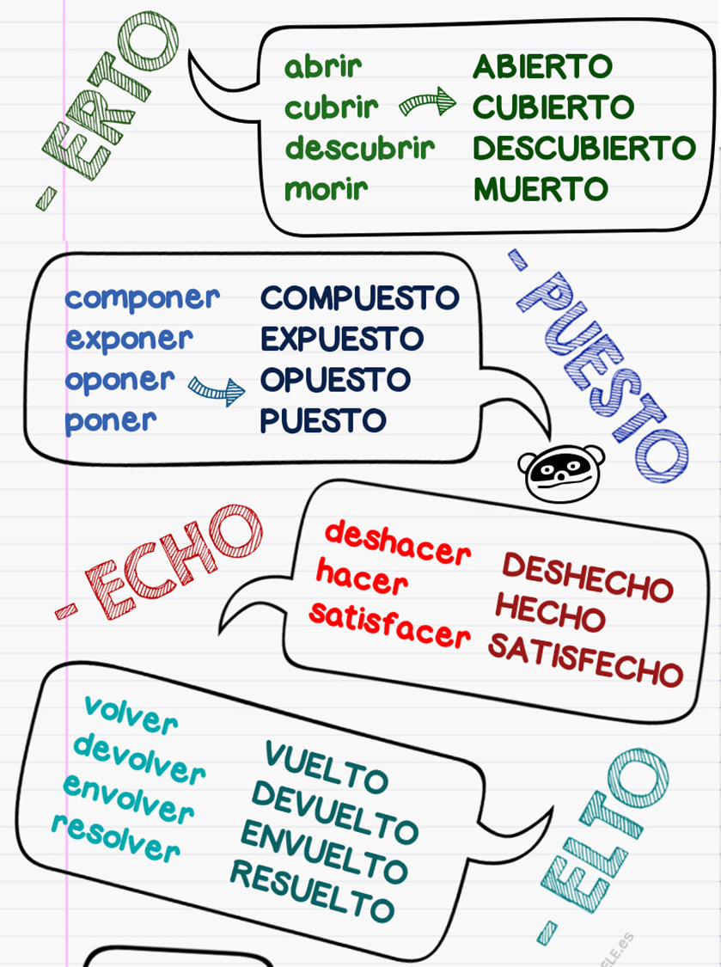
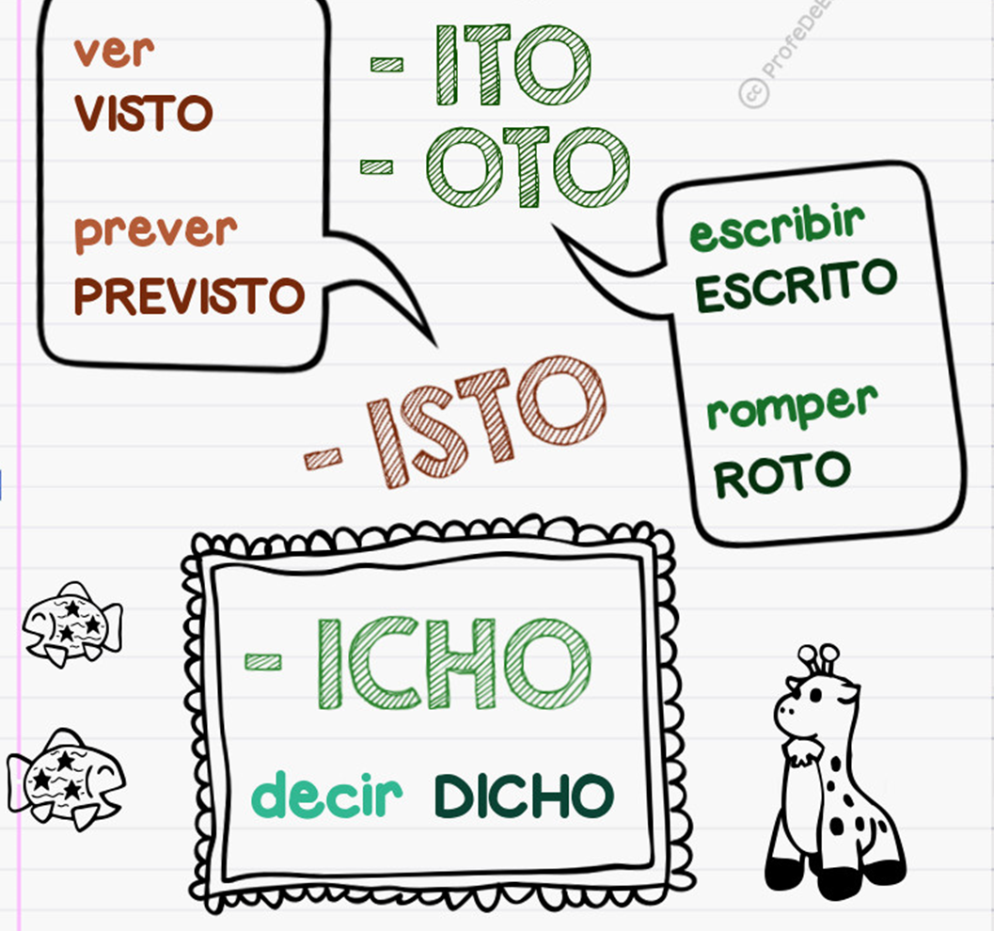

Slide 15
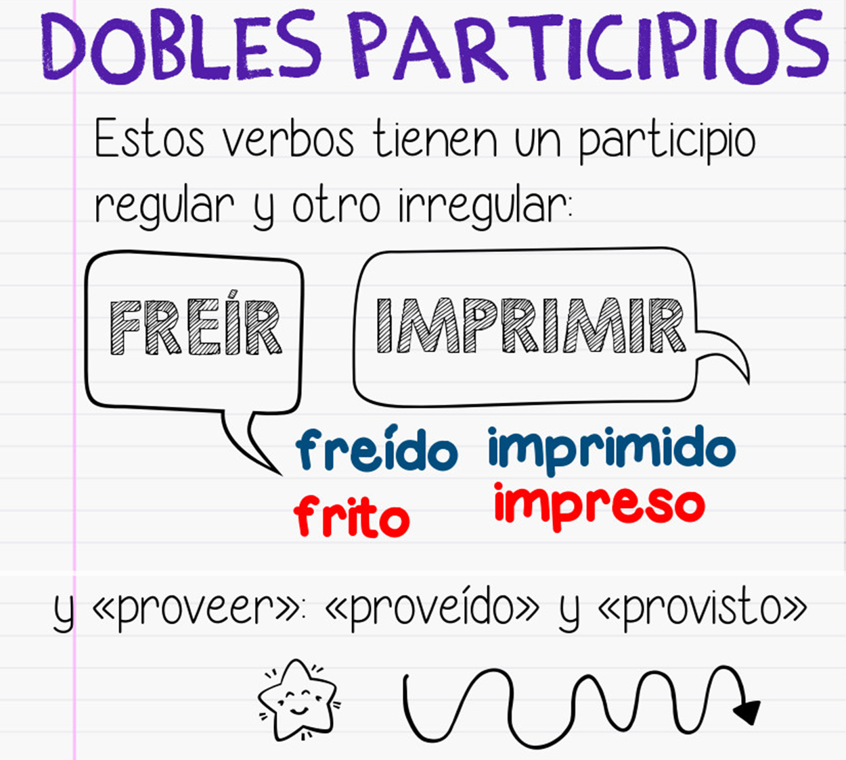

Slide 16
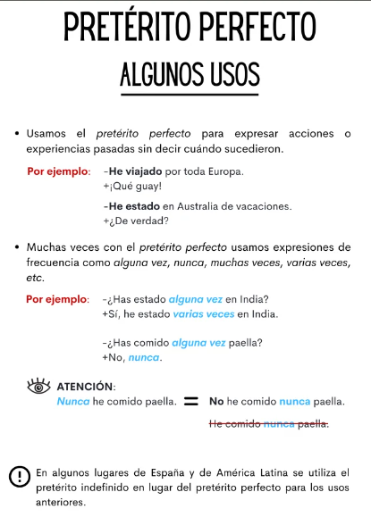

Slide 17
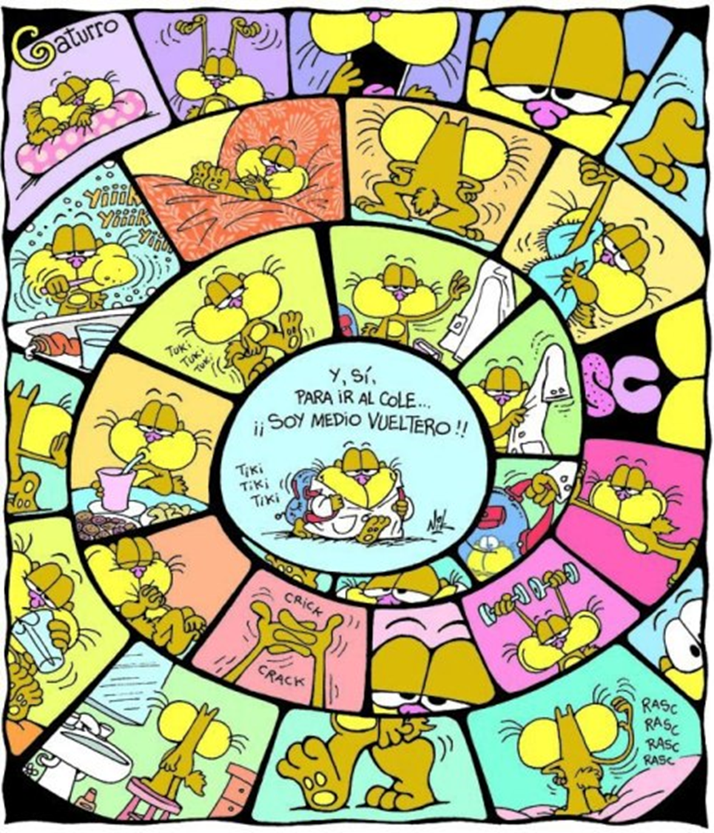

¿Qué ha hecho Gaturro?

